Slide 1

About USB
刘华东
201204

Slide 2
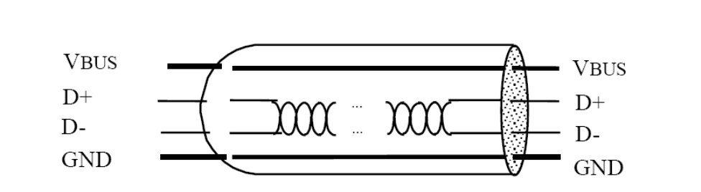
从基本介绍说起
USB是一种主从式的总线，所有的数据传输都由主机发起，一个主机最多可以连接128个从设备。USB通过一种四线的电缆传输信号，其结构示意图如下：
其中VBUS和GND用于向设备供电，D+和D-是数据线。USB传输采用的是差分信号，并采用NRZI编码。当D+上的电压大于某个上限值，而D-接近于0时为差分信号“1”，反之为“0”。
USB传输有三种速率，分别是：
低速模式，速率为1.5M b/s，
全速模式，速率为12M b/s
高速模式，速率为 480M b/s

Slide 3
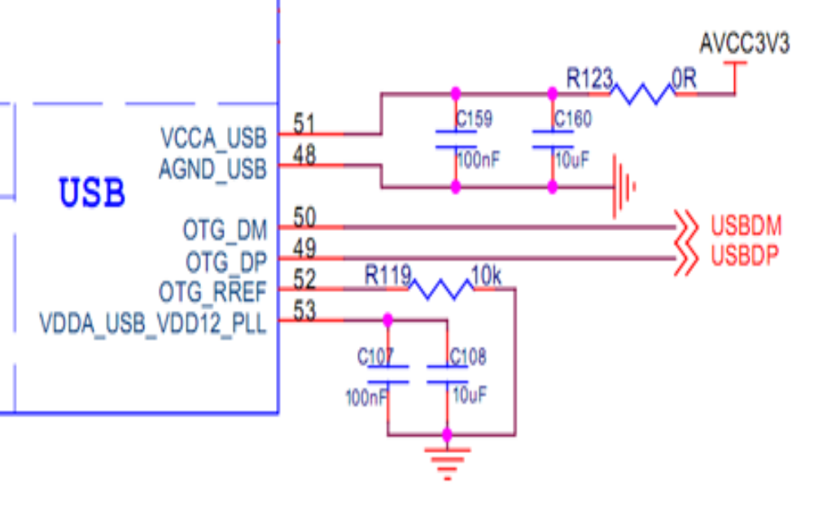
AK37XX HS HOST AND SLAVE硬件接口
引脚说明：
(1)VBUS 给USB总线供电的VCC
(2)DM 数据线 D-
(3)DP 数据线 D+
(4)GND 地线

Slide 4
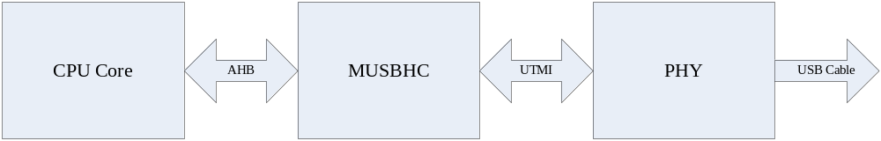
AK芯片集成了一个USB控制器，即MUSBHC，它完全符合USB2.0 规范，支持高速和全速功能，并支持OTG扩展，AK芯片的USB结构如上：
其中CPU Core与MUSBHC之间通过AHB总线进行数据交换，而MUSBHC的数据
通过UTMI，由PHY进行编码后传输到USB总线上。
PHY主要 处理USB电气层的协议（Chapter 7）.

Slide 5
USBHC(Usb High Speed Controller)负责USB协议层的处理（Chapter 8），主要功能有：
Token的解析与处理
  接收到IN包时从FIFO中取数据进行发送，每发送完成一个数据包后有中断通知CPU
  接受到OUT包时接受数据存放到FIFO中，每接受一个数据包都有中断通知CPU
  接受到SOF包并产生SOF中断（如果enable sof中断的话）
  接受到SETUP包之后将8个字节数据存放到FIFO，并产生中断通知CPU
握手包的自动发送与接收
  数据OUT阶段，接受完数据时，回应ACK
  数据IN阶段，发送完数据时，接受并处理Host送过来的ACK
  数据阶段，FIFO未准备好时回应NAK
  出错时，回应Stall
  高速模式下，若当前已有FIFO准备好下一个包的数据，回应ACK，否则回应NYET
发送数据时更新Data Toggle

Slide 6
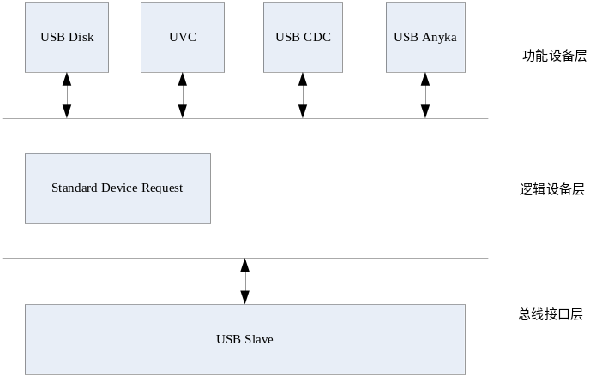
总体结构
如图所示，整个USB驱动可以分为三层：
总线接口层，此层实现了Chapter6，7，8的功能，即机械，电气和协议层，主要由芯片实现，arch层封装了芯片的各种寄存器细节，为上层提供统一的接口。
逻辑设备层，此层主要实现Chapter 9的功能，处理各种标准设备请求
功能设备层，此层实现各种USB应用层的协议

Slide 7
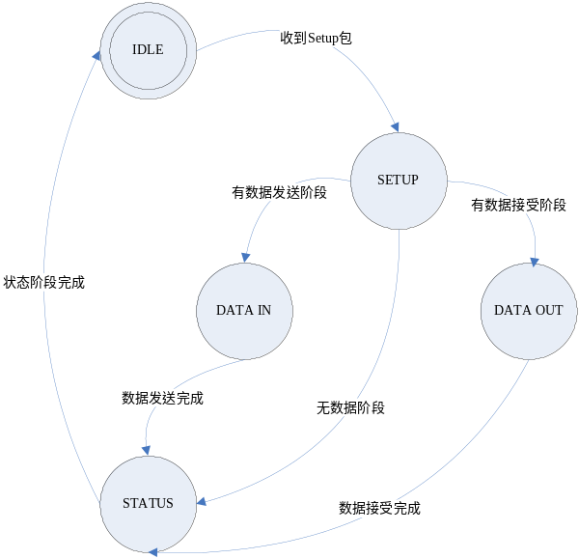
控制传输介绍
所有的USB设备必须支持标准请求（StandardRequests），控制传输方式（Control Transfer）和端点0（Endpoint 0）。控制传输都有一个SETUP阶段和一个STATUS阶段，在这两个阶段之间还有可选的数据阶段。数据阶段的传输大小和方向由具体的Setup包决定。
控制端点的状态演化如下图所示：
对于MUSBHC控制器，各个阶段的处理如下：
IDLE状态收到8个字节的Setup包时，进入Setup阶段
对SETUP报进行解析后，根据命令的不同可能有三种不同的处理：
  本次控制传输没有数据阶段，此时置ServicedPktRdy和DataEnd，进入状态阶段
  本次传输有数据发送阶段，置ServicedPktRdy，进入DATA IN阶段
  本次传输有数据接受阶段，置ServicedPktRdy，进入DATA OUT阶段
对于DATA IN阶段，当发送最后一个包时，置DataEnd，进入状态阶段
对于DATA OUT阶段，每接受一个数据包都置ServicedPktRdy，当所有数据接受完毕时，置DataEnd，进入状态阶段
状态阶段会有一个EP0中断，当接受到中断时即意味着状态阶段完成。
此外，在任何状态受到Stall和SetupEnd中断时都直接返回到Idle状态。Stall可能是程序在无法处理某个Request时主动发送，也可能是M3USBHC检测到控制传输的错误而自动产生的。在以下几种情况下USB控制器会自己产生Stall中断：
DATA OUT阶段Host发送了比命令要求更多的数据
DATA IN阶段Host在接收完所有数据后还发送IN包
DATA OUT阶段发送的包大小比控制传输的最大包大小还大

Slide 8
标准请求介绍
在USB设备的枚举阶段，主机会通过控制传输发送一系列的Setup包给设备，这些是所有设备都必须响应的，所以称为标准设备请求。首先介绍一下
。Setup包的格式
所有的Setup包都是8个字节，非8字节的Setup包会被MUSBHC自动扔掉。这八个字节由5个域组成，其结构如下：
bmRequestType，1 Byte，bit 7代表传输方向，bit6~5是请求类型，bit4~0是接收器，代表此请求的对象是设备，接口还是端点
bRequest，1 Byte，请求类型
wValue，2 Byte，具体请求相关的域
wIndex，2 Byte，具体请求相关的域
wLength，2 Byte，数据阶段的数据传输长度

Slide 9
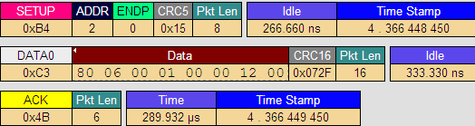
Setup包格式

Slide 10
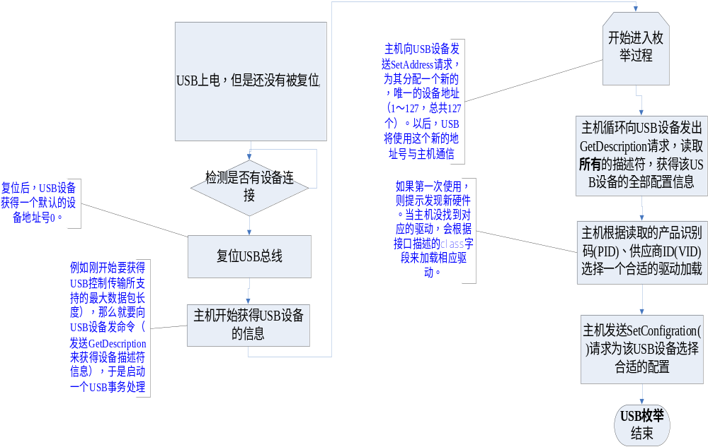
USB工作过程

Slide 11
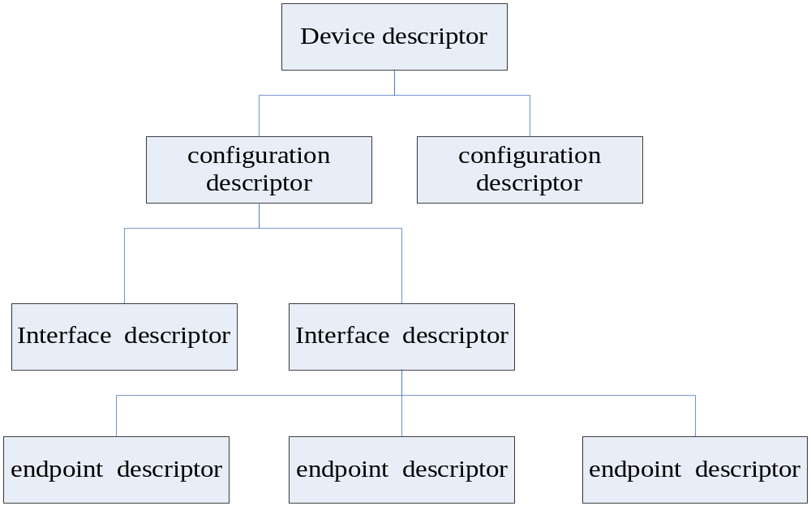
各种描述符的组织结构

Slide 12
MSC协议介绍
USB Disk遵循Mass Storage Class（大容量存储类）协议，基本上目前的USB 存储设备都是采用这种协议 。
Mass Storage协议传输模式用的是Bulk-Only。
这种传输模式下所有的数据通讯都分为三个阶段 ：
CBW（Command Block Wrapper）阶段：主机向设备发送CBW包，其长度为31个字节，其中包含有SCSI命令及其参数，数据阶段的方向及长度等
DATA阶段：根据CBW包中的命令进行数据传输，对应有些命令此阶段可以省略。
CSW（Command Status Wrapper）阶段：设备向主机发送CSW包

Slide 13
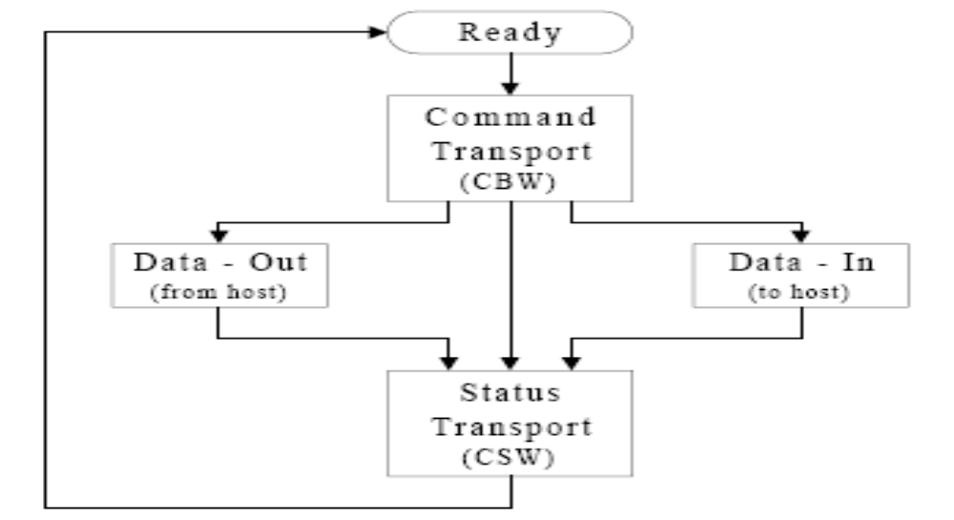
command/data/status流程 说明
上述的CBW是一个scsi命令的封装。U盘枚举成功之后，对u盘的读写操作，都是通过发送scsi命令，按照command/data/status流程实现的。

Slide 14
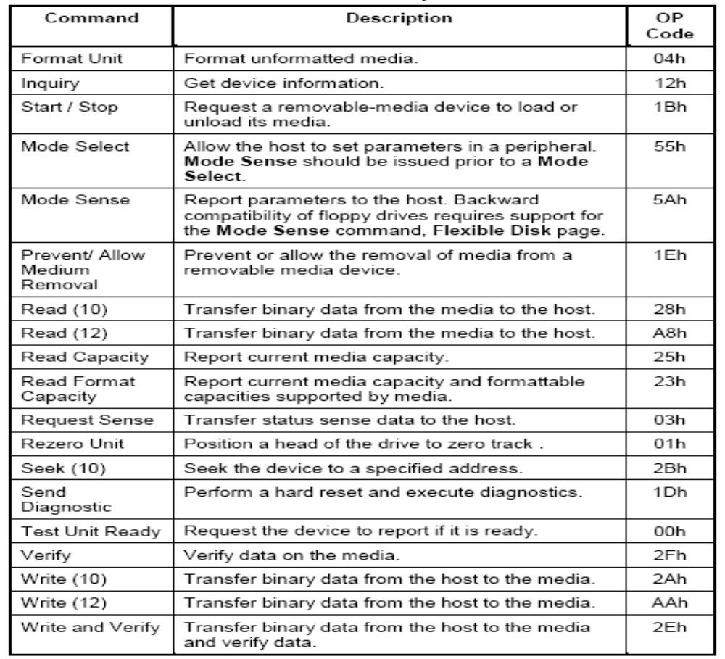
scsi命令的相关描述

Slide 15
USB驱动常见问题

